Slide 1
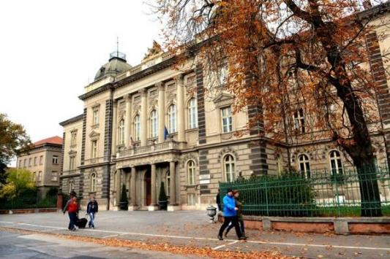
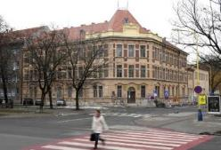
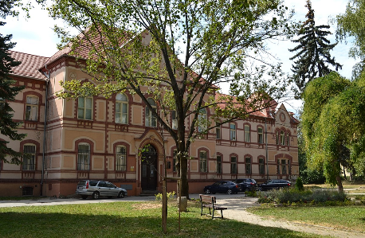
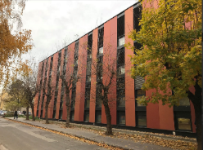
Námety na výučbu používania e-mailu a webového prehliadača
Ľubomír Šnajder
Ústav informatiky PF UPJŠ v Košiciach
lubomir.snajder@upjs.sk

Slide 2
Čo sa píše v ŠVP o práci s e-mailom a webom?
Komunikácia a spolupráca:
Práca s webovou stránkou
Vyhľadávanie na webe
Práca s nástrojmi na komunikáciu
Zdroje: http://www.statpedu.sk/files/articles/dokumenty/inovovany-statny-vzdelavaci-program/informatika_nsv_2014.pdf

Slide 4
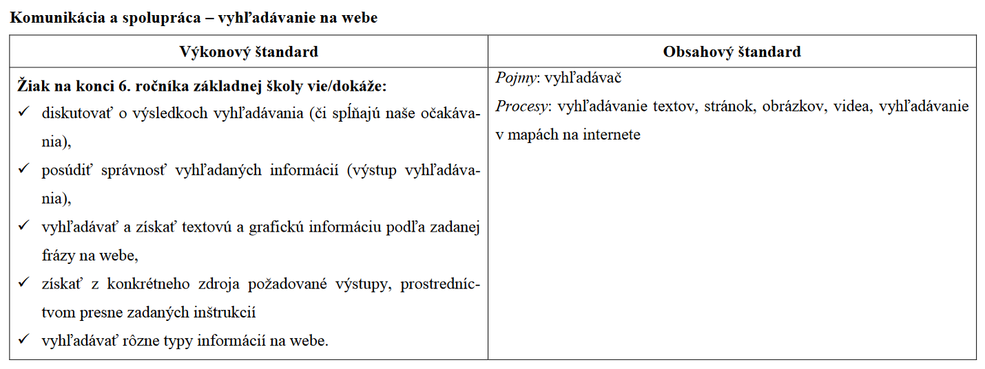

Slide 6
Čo sa píše o práci s e-mailom a webom v 1. a 2. tematickom zošite s internetom?
Webová stránka
Hľadanie webových stránok v katalógu
Elektronická pošta I
Vyhľadávanie informácii na webovej stránke
Vyhľadávanie webových stránok podľa požiadaviek
Elektronická pošta II
Webové stránky
Elektronická pošta
Rozšírené vyhľadávanie webových stránok podľa požiadaviek
Elektronická pošta II

Slide 7
Námety úloh na prácu s webovou stránkou
Webová adresa (URL) – skúmanie obsahu užitočných stránok pri riešení problémov v rôznych situáciách:
https://linkadeti.sk/ https://www.najprvdeti.sk/
https://zlatyfond.sme.sk/ https://rexik.zoznam.sk/
https://www.iuventa.sk/ https://www.muzeum.sk/
https://eduworld.sk/ https://www.etwinning.net/sk/pub/index.htm
http://www.eun.org/ http://www.migaproject.eu/
https://cp.hnonline.sk/vlakbusmhd/spojenie/
https://telefonny.zoznam.sk/
... doplňte ďalšie stránky vhodné pre žiakov ZŠ

Slide 8
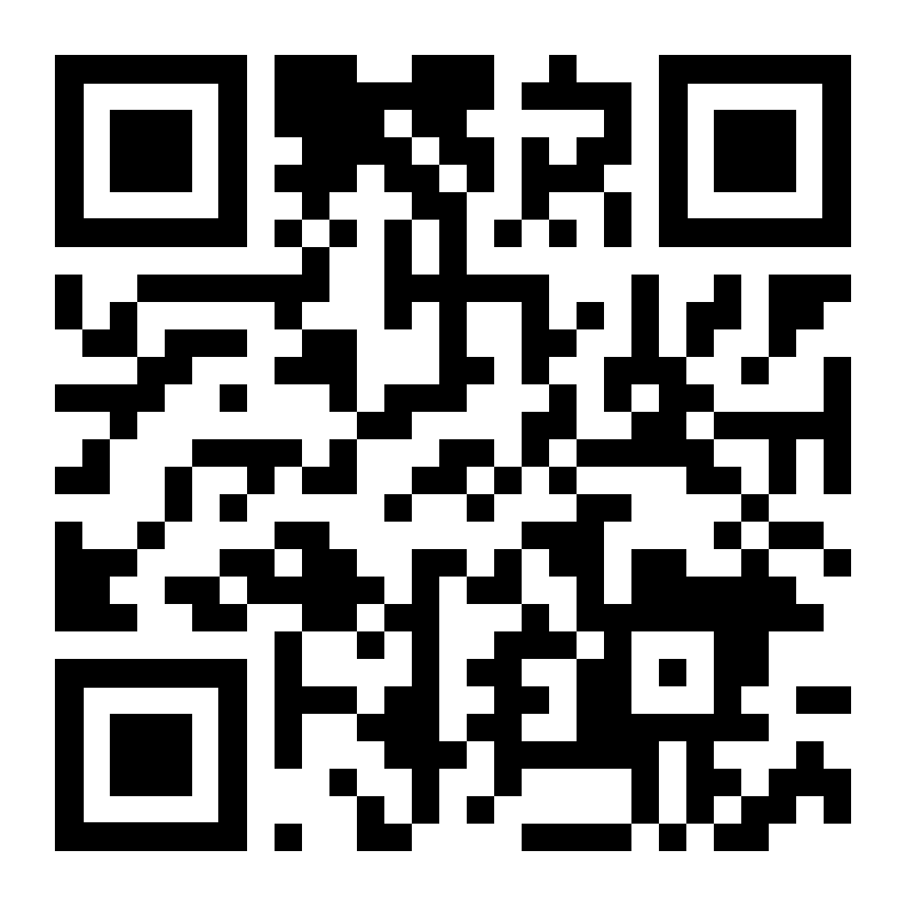
Námety úloh na prácu s webovou stránkou
Hľadanie textu na webovej stránke, stiahnutie obrázku na lokálny disk
tvorba plagátu k vybranej téme s uvedenými informačnými zdrojmi
Späť, Občerstvenie obsahu stránky, História, Záložky
tvorba záložiek webových stránok zameraných na vybraný predmet/hobby ... Exportovanie na disk a zaslanie spolužiakom/učiteľovi
Skrátenie URL:
napr. http://www.statpedu.sk/files/sk/o-organizacii/projekty/projekt-dvui/ publikacie/metodika_komunikacia_prostrednictvom_ikt.pdf -> http://tiny.cc/f1oufz
https://bitly.com/
https://tiny.cc/
Vytvorenie QR kódu adresy webovej stránky
https://www.qrcode-monkey.com/

Slide 9
Námety úloh vyhľadávanie na webe
Vyhľadávanie stránok, obrázkov (licencie)
Ikony https://thenounproject.com/
obrázky https://www.autodraw.com/
pokročilé vyhľadávanie v Google https://www.google.sk/
Námety:
Pripravte otázky pre vedomostný kvíz typu milionár
Vytvorte plagát na tému Najnovšie digitálne hračky
V rámci vyučovania prírodovedných predmetov sme si naplánovali exkurziu poniektorých zaujímavých miestach Slovenska. Chceli by sme navštíviť Arborétum v Mlyňanoch SAV, Zubriu oboru v Topoľčiankach, Gaštanicu v Jelenci a pozrieť si vzácne dreviny v Beladickom parku. Naplánujte časový harmonogram (odchod, príchod, autobusové a vlakové spojenie, ubytovanie, počasie apod.) takejto exkurzie

Slide 10
Námety úloh na prácu s e-mailom
Posielanie správ s prílohou, viacerým používateľom, adresár kontaktov, upratovanie a vyhľadávanie správ (priečinky, tagy, filtre), podpis, digitálny podpis, šifrovaná správa
E-mail – 3 významy (služba, adresa, správa)
Rozlíšenie To, CC, BCc
Námety:
Čo sa stane, ak odošleme e-mailovú správu na neexistujúcu e-mailovú adresu? Pošlite správu na neexistujúci e-mailový a skúmajte odpovede.
Ide príbeh dokola (každý príjemca doplní do príbehu 1 vetu a pošle ju ďalej)
Hra Meno mesto zviera vec
Návrh systému komunikácie s viacerými ľuďmi – účastníkmi žiackej konferencie

Slide 11
Námety úloh na prácu s e-mailom
Netiketa – naspamäť vs zážitkovo, na občianskej výchove vs na informatike
Jednodňová e-mailová adresa – ak musíme uviesť e-mailovú adresu:
https://anonbox.net/en/
Uloženie a zdieľanie veľkých súborov:
https://www.uschovna.cz/sk/
https://ulozto.sk/
Princíp komunikácie na internete:
Papieriková komunikácia

Slide 12
Vybrané žiacke chyby
Predstava, že sa informácie v internete šíria od odosielateľa k adresátovi ako jeden balík dát po jednej ceste
Zámena signatúry a podpisu správy.
Zasielanie e-mailových správ s rozsiahlymi prílohami, bez predmetu správy, prípadne aj bez podpisu.
Stotožňovanie rôznych významov pojmu e-mailu – ako služba, zaslaná správa, e-mailová schránka.
Stotožňovanie pojmu webová stránka a webové sídlo.
Nesprávne resp. nedostačujúce využívanie záložkových zoznamov v prehliadači.
Nevyužívanie logických spojok, synoným, kľúčových slov pri zostavovaní vyhľadávacích dopytov.
Nedodržiavanie pravidiel netikety (napr. preposielanie nevyžiadaných správ ďalej, odpovedanie na phishing s uvedením osobných a iných citlivých údajov).

Slide 13
Diskusia
Vlastný vs. verejný e-mailový server?
Webové rozhranie vs. lokálny e-mailový klient?
Ktorý webový a e-mailový klient používate?
Uveďte vlastné zaujímavé námety úloh pri práci s webom a e-mailom.
Aké typické chyby robia žiaci pri práci s webom a e-mailom?
Kde sa má učiť netiketa? Na informatike, či občianskej náuke?

Slide 14
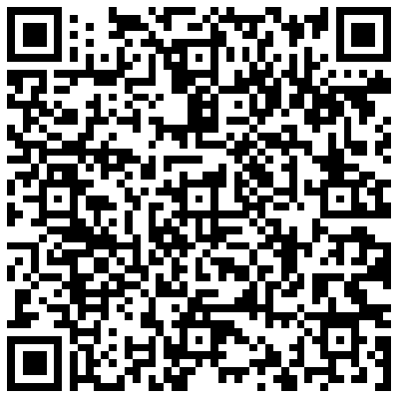
Kontakt
doc. RNDr. Ľubomír ŠNAJDER, PhD.
lubomir.snajder@upjs.sk
Univerzita P. J. Šafárika v Košiciach
Prírodovedecká fakulta
Ústav informatiky
Jesenná 5, 041 54 Košice

